Slide 1
Добро пожаловать в школу интеллектуального развития

Slide 2
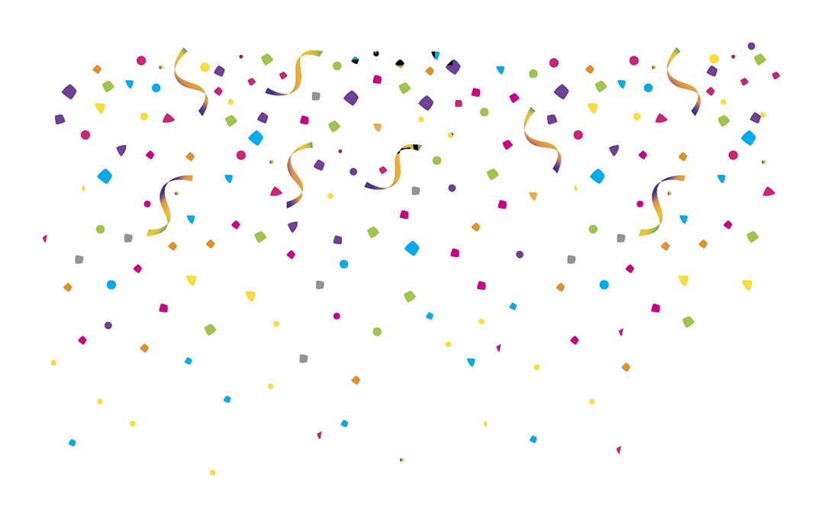

Slide 7
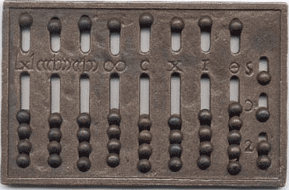
счеты Соробан 2000 лет назад

Slide 8
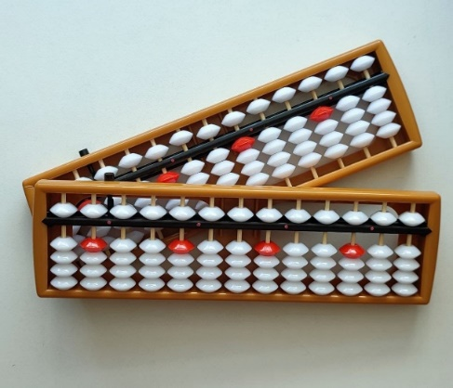
Соробан в наши дни

Slide 10
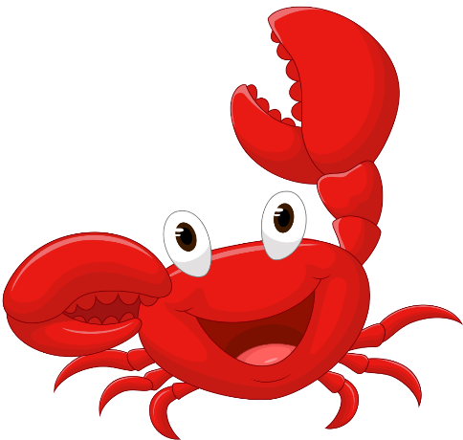
Знакомство с крабиком

Slide 12
Знакомство со знаками «+» и «-»

Slide 13
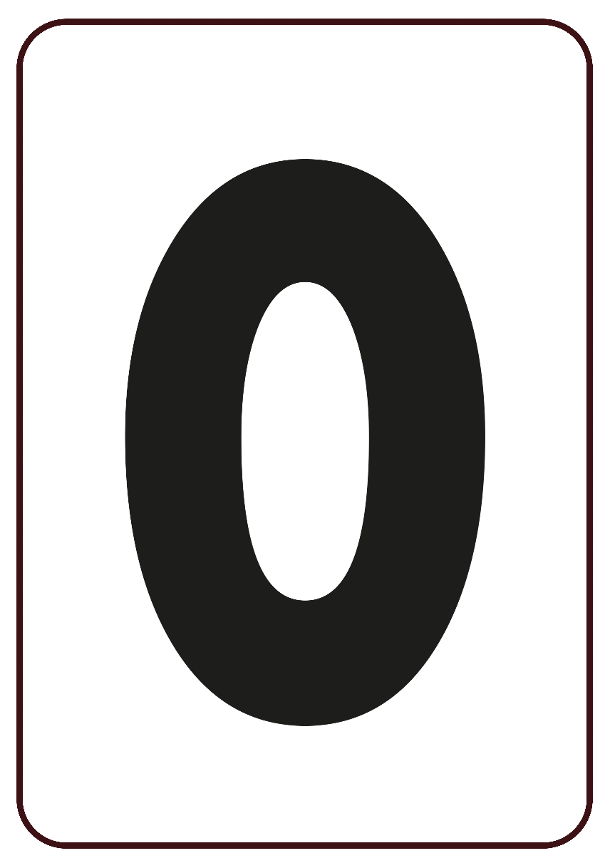
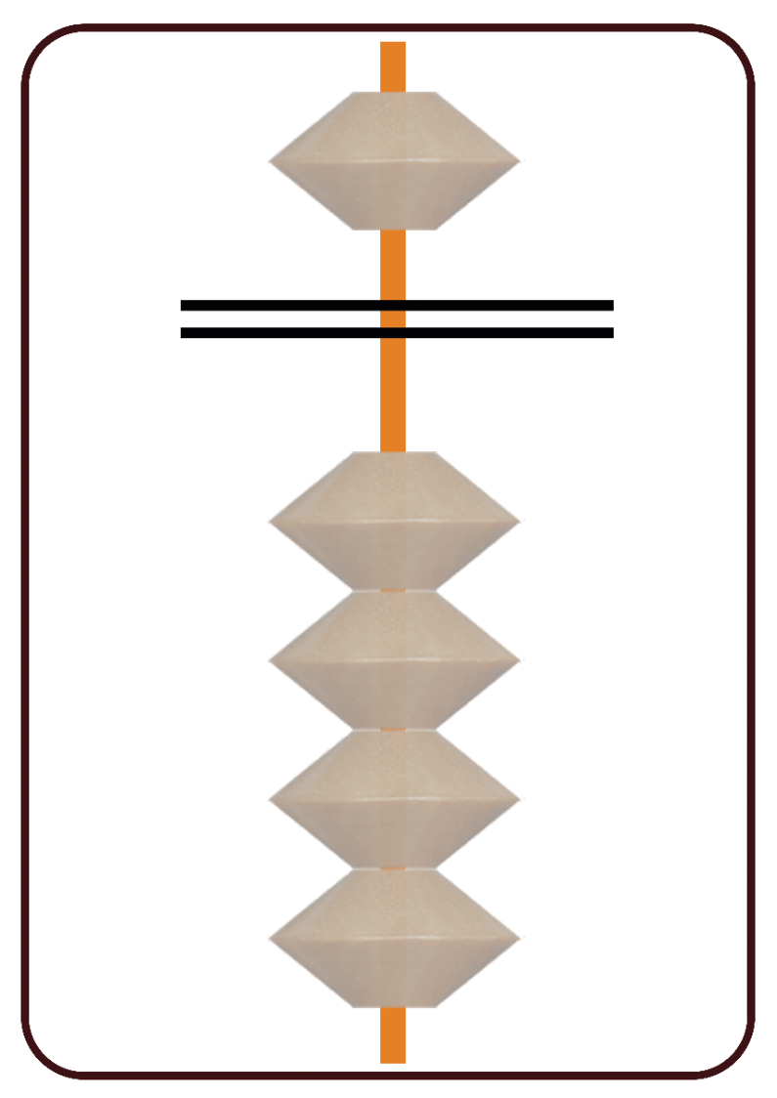
Цифра 0

Slide 14
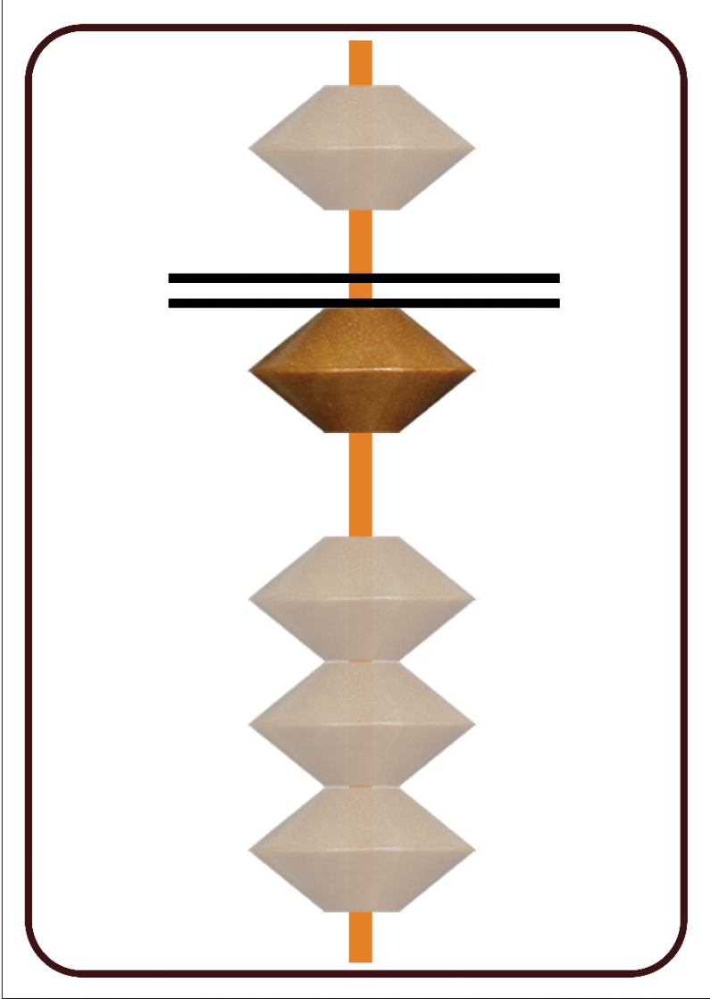
Цифра 1

Slide 15
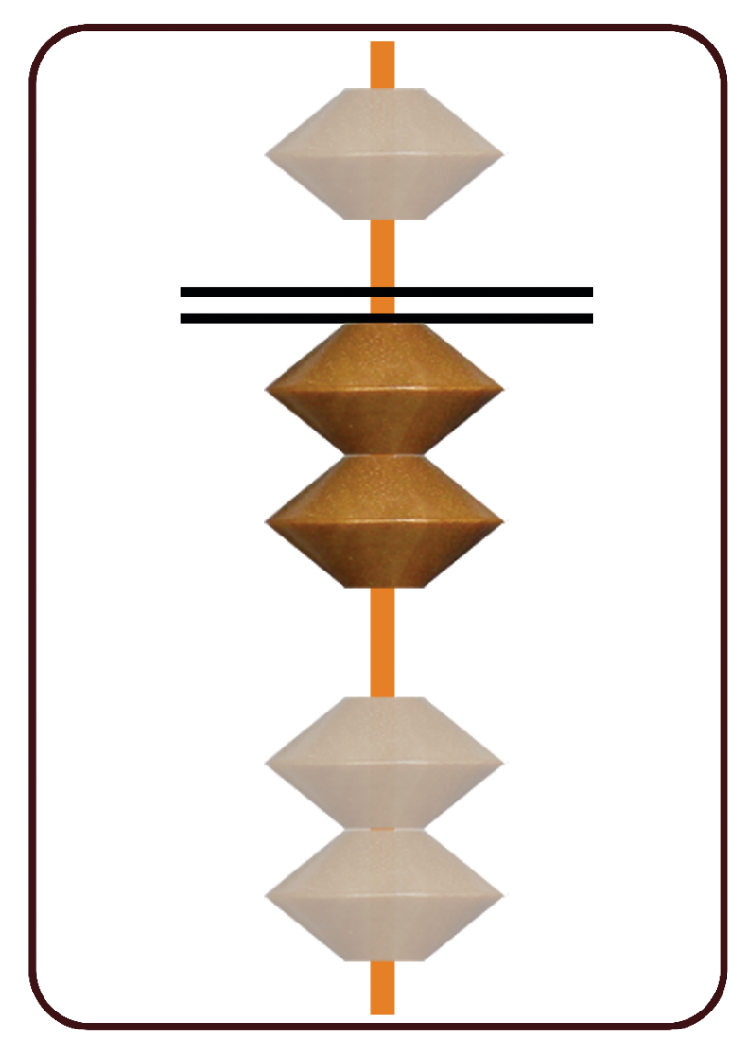
Цифра 2

Slide 16
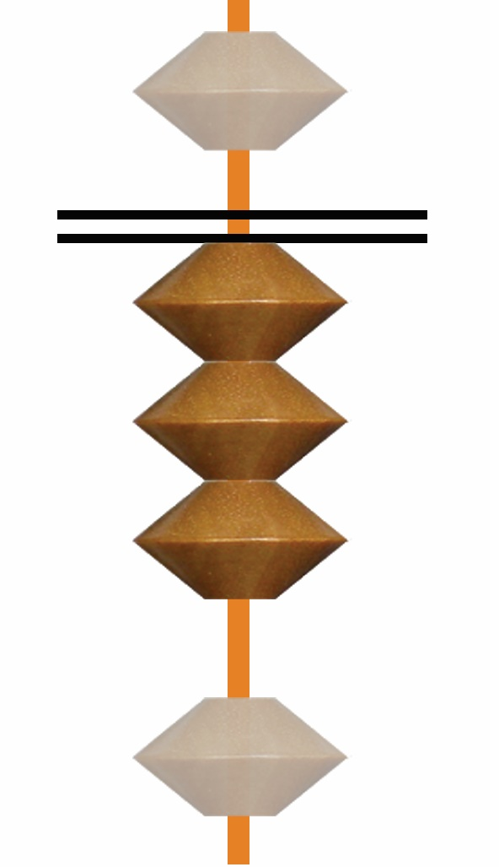
Цифра 3

Slide 17
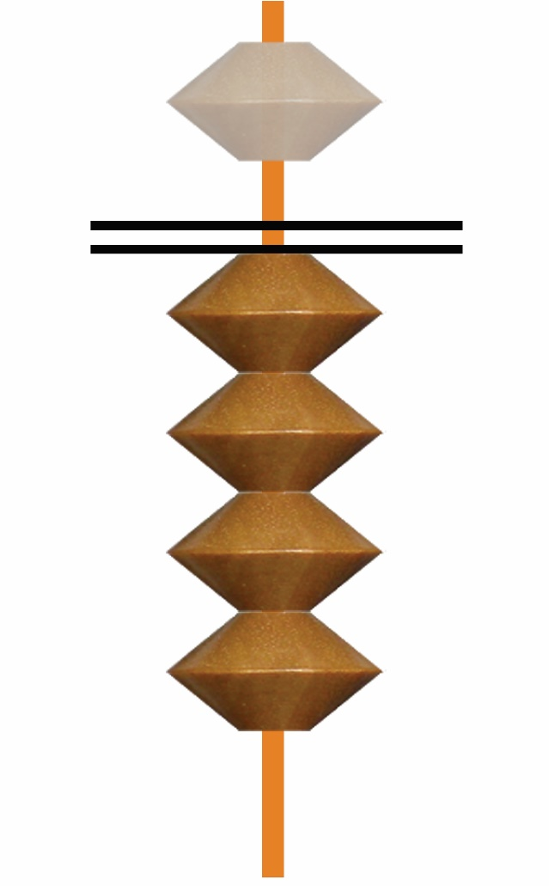
Цифра 4

Slide 18
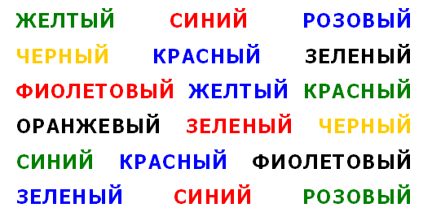
Назови цвет

Slide 19
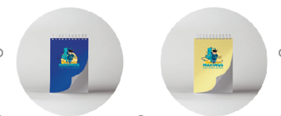
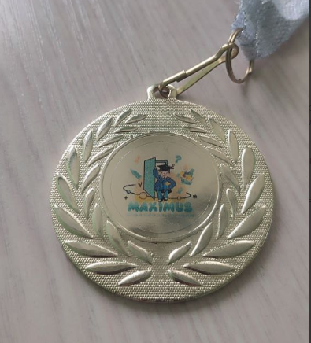
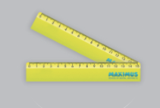
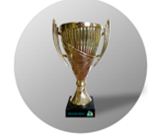
Мотивационная система для детей
Звёздочки (максимусы) – основной элемент мотивационной системы. Зарабатываются они за успешное выполнение домашнего задания и решение контрольной работы на занятии, а также за выдающиеся результаты на усмотрение преподавателя. Определённое количество звёзд дети будут обменивать на подарки.

Slide 20
До встречи на занятиях!

